Slide 1
Introdução à Geoprocessaento ser300-2018 Aluno: Gabriel Moiano Cesar Caracterização da distribuição espacial de pCO₂ na margem equatorial da foz do rio Amazonas

Slide 2
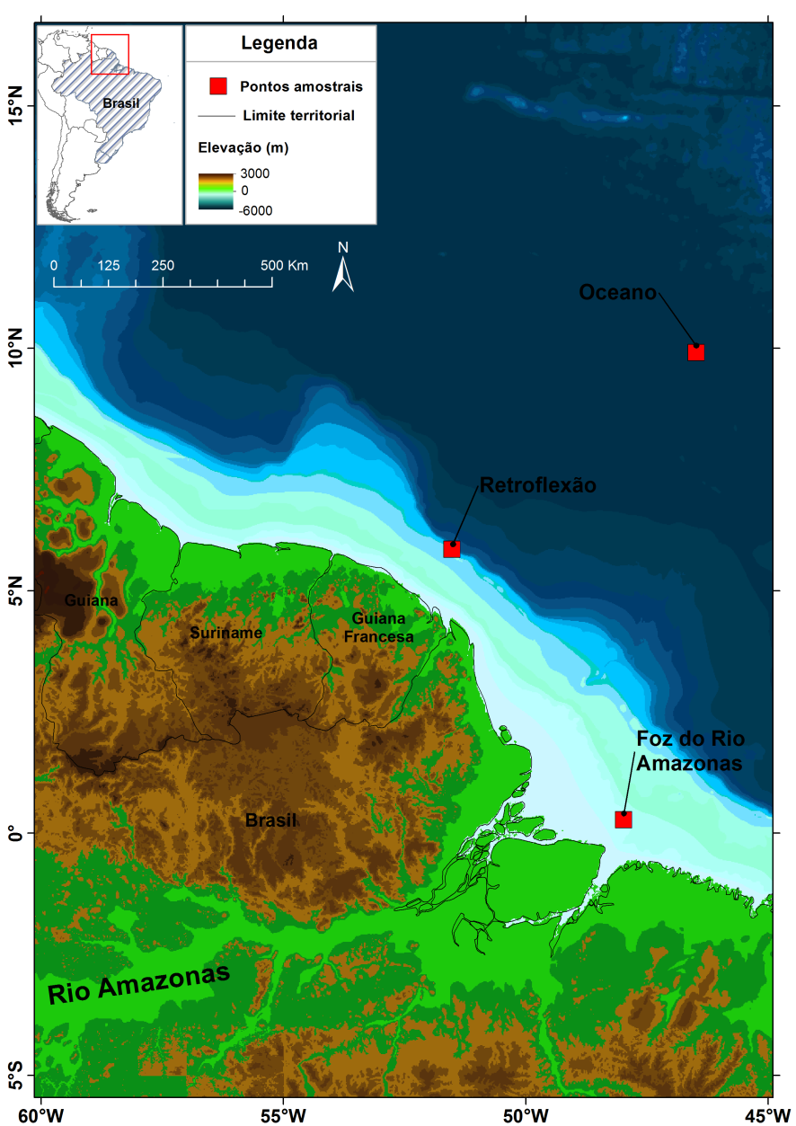
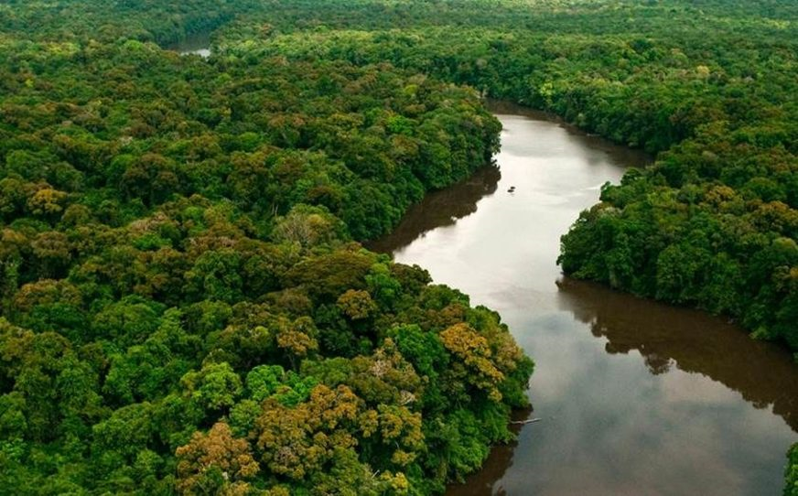
Área de estudo: Margem Equatorial Brasileira

Slide 3
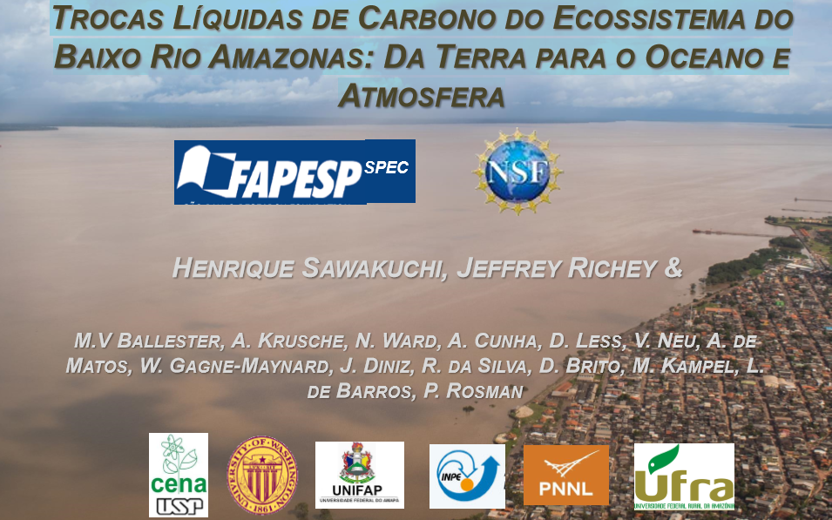
SAWAKUCHI et al. 2017

Slide 4
Pressão parcial do Dióxido de Carbono (pCO₂)
A degradação contínua da matéria orgânica dissolvida através de processos biológicos e fotoquímicos contribuem para o aumento da pCO₂ acima do equilíbrio com a atmosfera.
A supersaturação do CO₂ leva a uma evasão do fluxo de gás da água para a atmosfera.
A região da pluma do rio Amazonas é determinante no balanço de carbono global.
O objetivo desse trabalho é a caracterização sazonal do pCO₂ adquirido por dados de sensoriamento remoto.

Slide 5
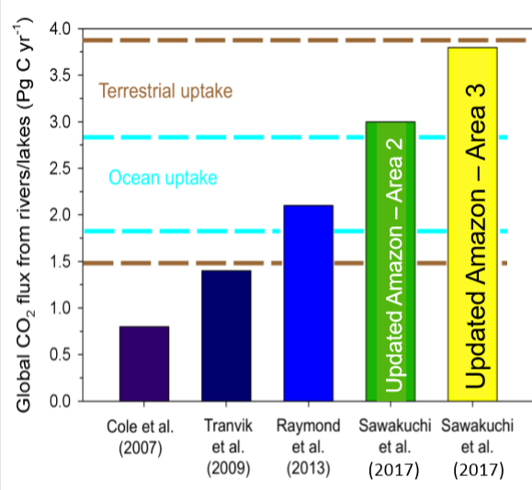
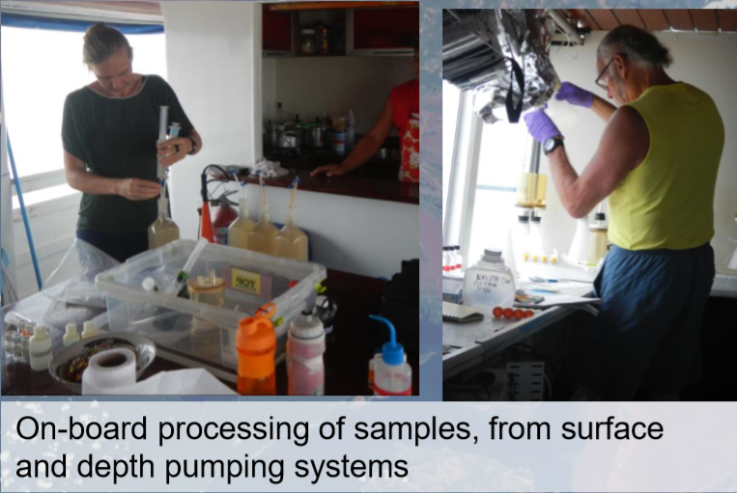
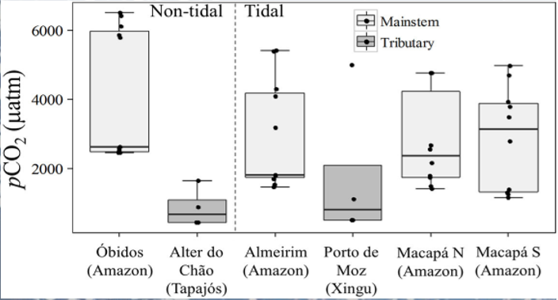
SAWAKUCHI et al. 2017

Slide 6
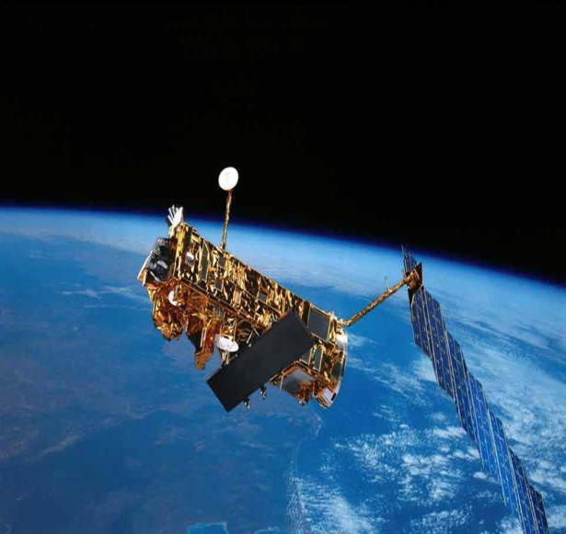
Banco de dados
Serie inteira do MERIS
Julho de 2002 – Fevereiro de 2012
Série SST do MODIS Aqua
Precipitação da Região Norte

Slide 7
Matemática de bandas
Cálculos dos algoritmos
Recortes
Fatiamento
Ploting

Slide 8
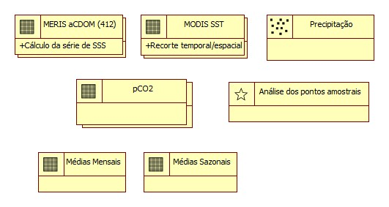
Figura 1 - Representação semântica do modelo de dados.

Slide 9
Algoritmos utilizados na série:
Salinidade sintética:
SSS= −126.032 (adg_443_gsm) + 37.259
(MOLLELI et al., 2010)
Pressão parcial de dióxido de carbono:
pCO₂ = 0.05(SSS)²+ 34.81(SST)² + 19.71(SSS*SST) + 48792.07 - 560.47(SSS) - 2694.56(SST)
(VALERIO et al., 2018)

Slide 10
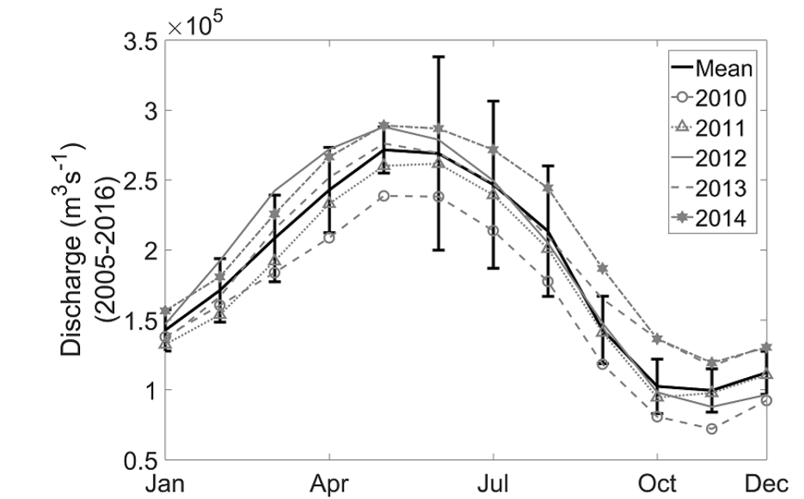
O ciclo sazonal de descarga do Rio Amazonas é definido como: enchente (Janeiro, Fevereiro e Março), cheia (Abril, Maio e Junho), vazante (Julho, Agosto e Setembro) e seca (Outubro, Novembro e Dezembro).
Enchente
Cheia
Vazante
Seca
Fonte: Adaptado de VALERIO, et al, 2018.

Slide 11
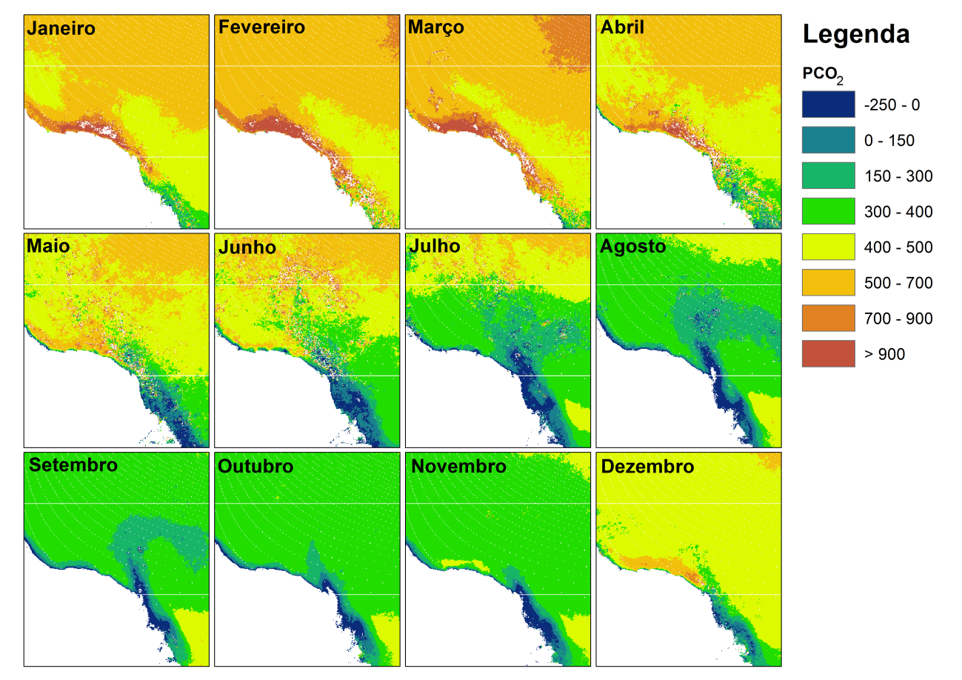
Média Mensal dos valores de pCO₂ (2002-2012)
Porcentagem das classes do fatiamento realizado nas imagens médias mensais.
%

Slide 12
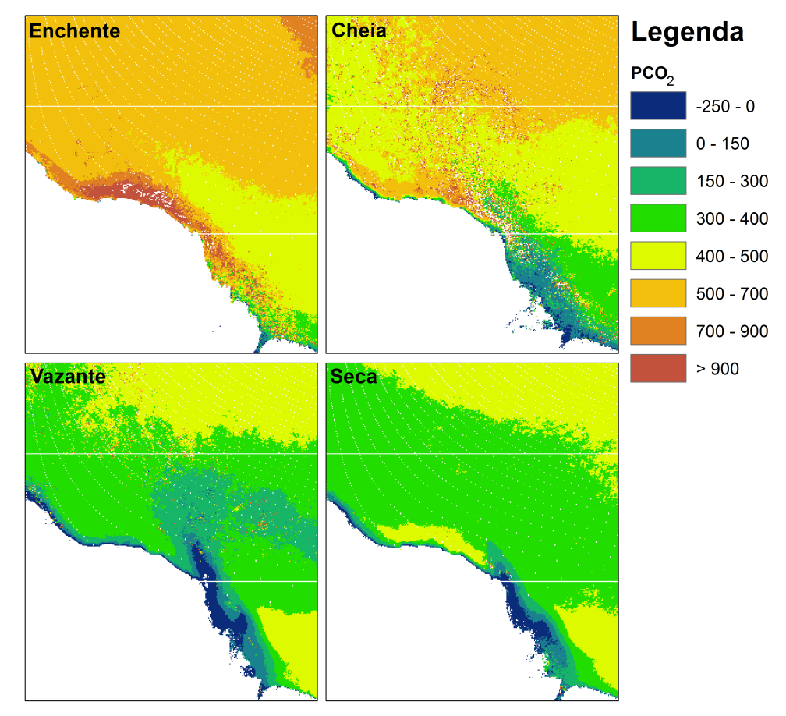
Distribuição espacial observada em cada período de descarga do Rio Amazonas:
Variação sazonal dos valores de pCO₂ (2002-2012)

Slide 13
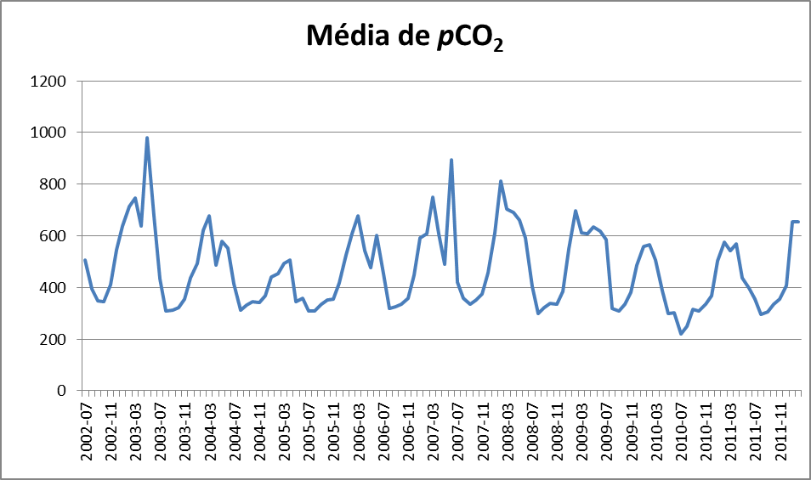
Valores médios de pCO₂ para toda a imagem

Slide 15
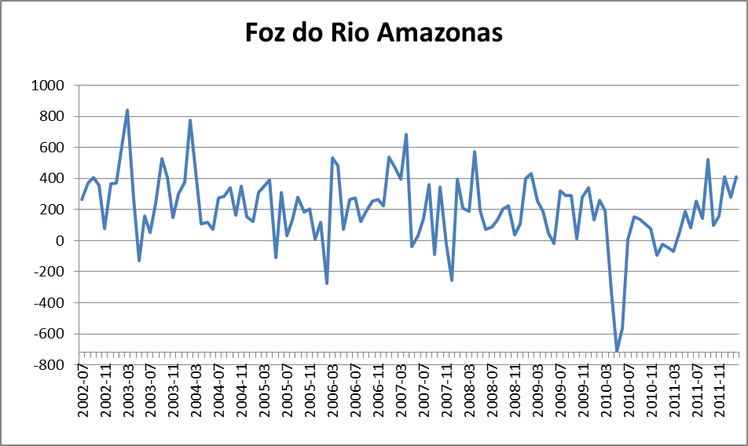

Slide 18
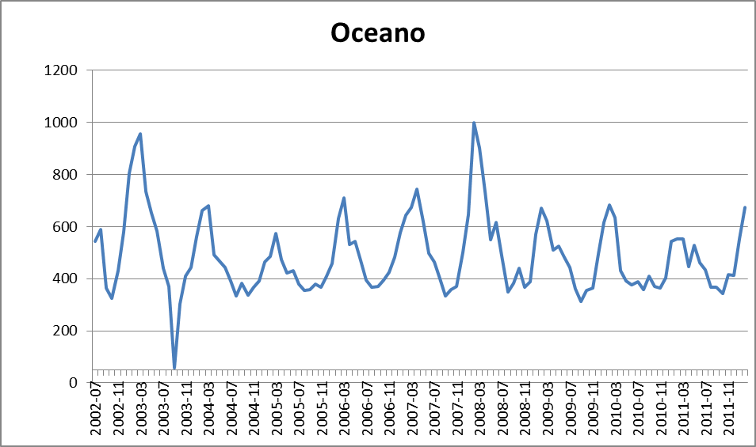

Slide 20
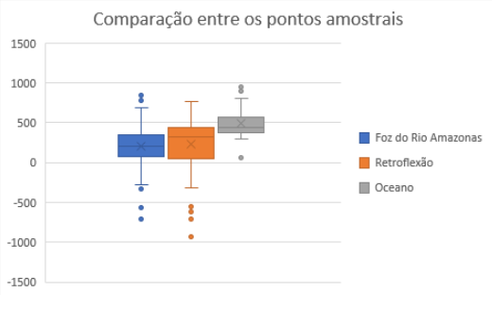
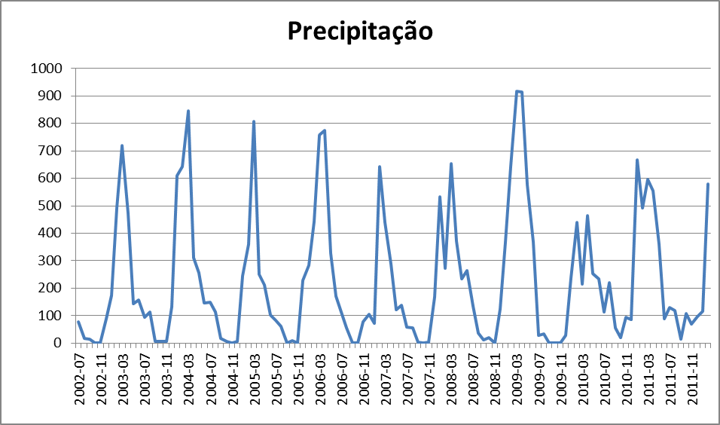
Correlação de Pearson
Foz X Precipitação | 0,16
Retroflexão X Precipitação | 0,43
Oceano X Precipitação | 0,63
Média X Precipitação | 0,60

Slide 21
Conclusões
A caracterização da distribuição da pCO₂ na margem equatorial da foz do rio Amazonas foi realizada com êxito.
O fatiamento das imagens médias mostrou os padrões médios de cada período considerando as variações mensais e sazonais de acordo com o período de descarga do Rio Amazonas.
O período de vazante apresentou os menores valores de pCO₂ agrupados na boca do rio e na região da retroflexão e a classe com valores entre 300 e 400 µatm foi dominante no período de vazante e seca.
Apesar da boa resolução espacial dos dados MERIS, em futuros trabalhos deve-se avaliar o uso de outros satélites ainda em atividade

Slide 22
Referências Bibliográficas
MOLLERI, G. S. F.; NOVO, E. M. L. D. M.; KAMPEL, M. Space-time variability of the Amazon River plume based on satellite ocean color. Continental Shelf Research, v. 30, n. 3–4, p. 342–352, 2010.
SAWAKUCHI, H. O.; NEU, V.; WARD, N. D.; BARROS, M. D. L. C.; VALERIO, A.; GAGNEMAYNARD, W.; CUNHA, A. C.; FERNANDA, D.; DINIZ, J. E.; BRITO, D. C.; KRUSCHE, A. V; RICHEY, J. E. Carbon dioxide emissions along the lower Amazon River. Frontiers in Marine Science, v. 4, p. 1–12, 2017.
VALERIO, A. M., KAMPEL, M. VANTREPOTTE, V., WARD, N. D., SAWAKUCHI, H. O. LESS, D. F. S., NEU, V., CUNHA, A., RICHEY, J. "Using CDOM optical properties for estimating DOC concentrations and pCO2 in the Lower Amazon River," Opt. Express v. 26, p. A657-A677, 2018.
gabrielmoiano@gmail.com

Slide 23
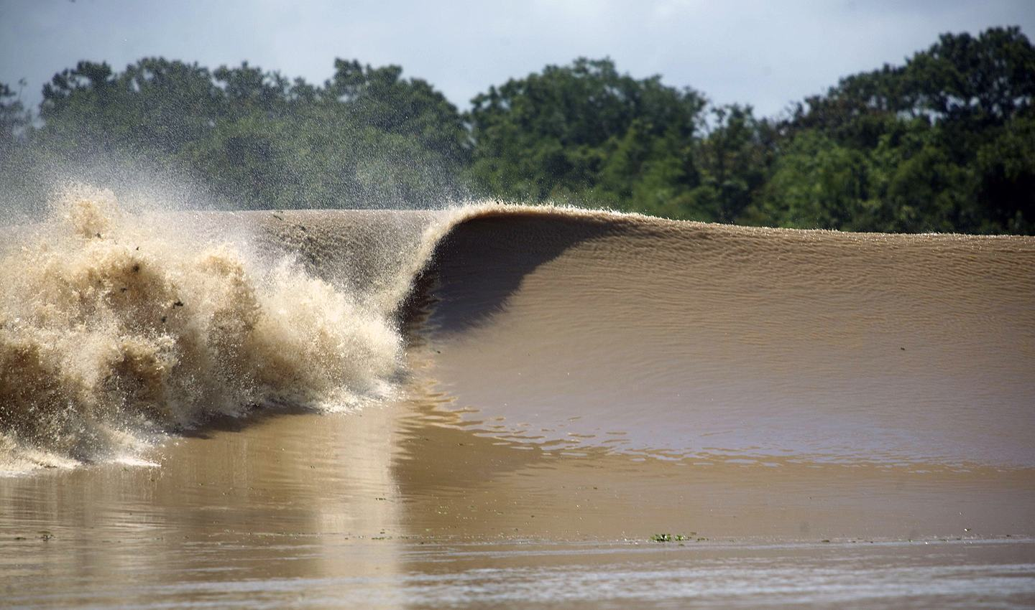
OBRIGADO!

